Slide 1
EKLM Slow Control
Сергей Захаров
ЛФВЭ МФТИ
02.07.2018

Slide 2
Зачем нужен «медленный» контроль?
- для оперативного управления.
Управление из терминала:
Около 6 терминальных сессий;
Редактирование конфигурационных файлов вручную;
Для выполнения простых процедур требуется ввод последовательности команд;
Необходимо сверяться с инструкцией.
“Slow control”:
Панель управления запущена на выделенном компьютере, доступ offline и online по VNC;
Быстрое изменение ключевых параметров;
Пуск/остановка системы и прочие процедуры по нажатию кнопки;
Облегчит работу эксперта и упростит обучение дежурных.

Slide 3
Как работает SLC?
CSS
Оператор
NSM2
Firmware
Server
Configuration database
Конфигурация
EPICS
Archiever
Архив

Slide 4
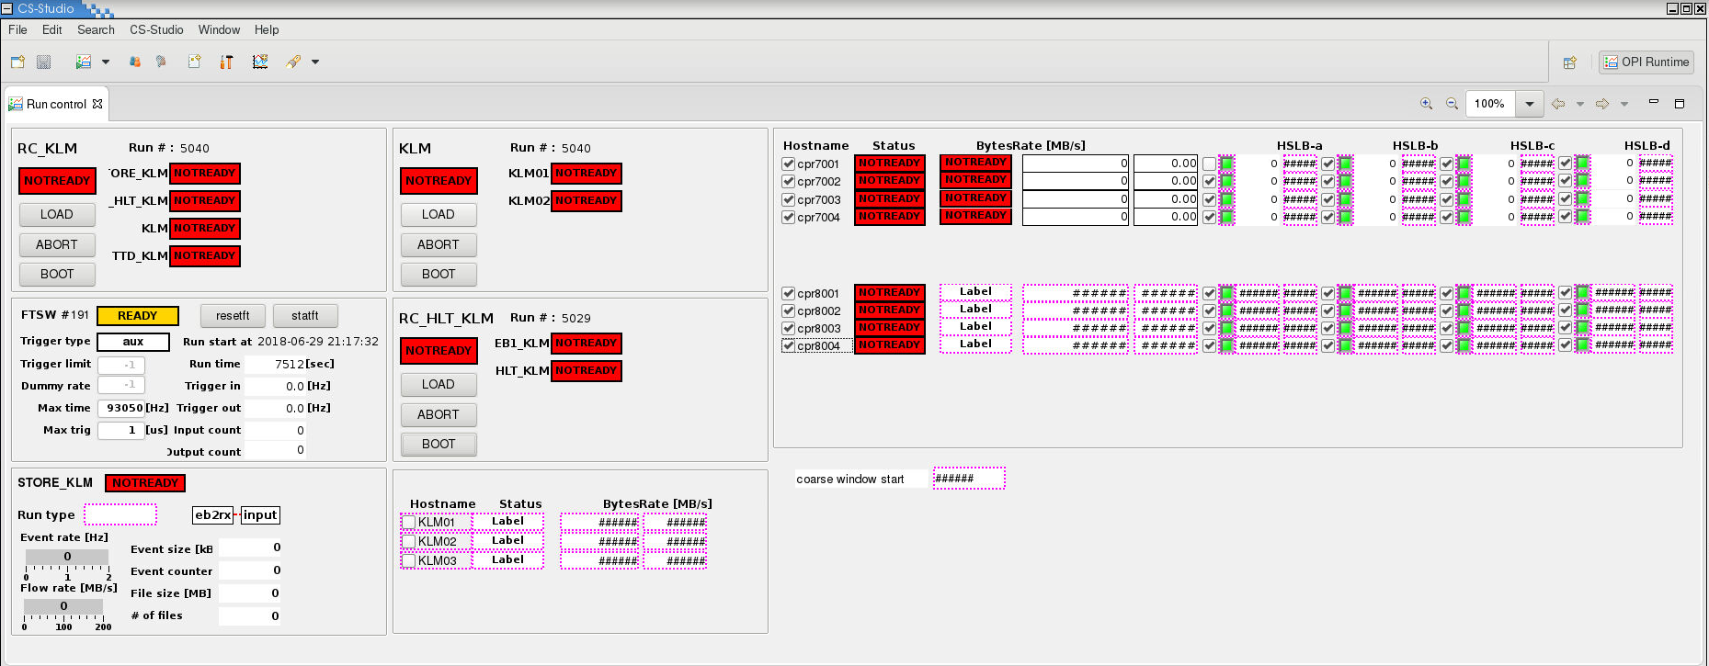
KLM Run Control
OPI разработана и поддерживается экспертами BKLM
Позволяет наблюдать статус системы;
Статус FTSW
Поток данных
Состояние Readout pc и триггера
Подключать и маскировать Копперы, в том числе EKLM.

Slide 5
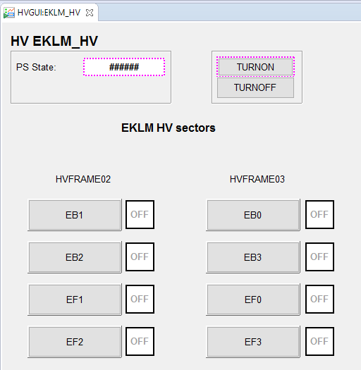
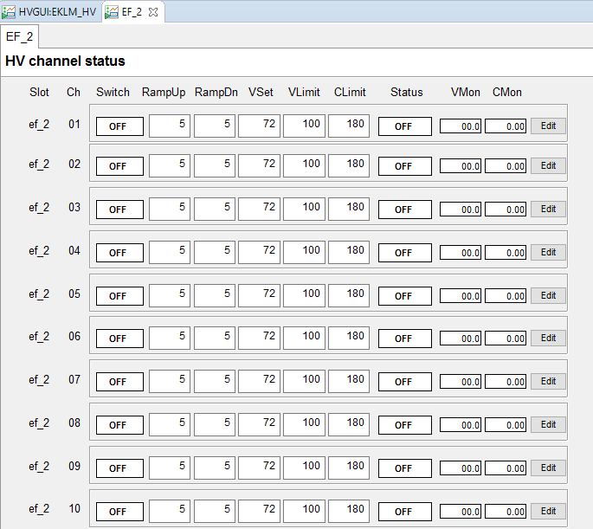
Endcap HV Сontrol
  Индивидуальное включение/выключение питания модулей,
  Возможность вкл/выкл выбранных модулей в крейте,
  Возможность вкл/выкл выбранных крейтов источника питания,
  Возможность задавать целевое/максимальное напряжение и ток,
  Мониторирование значений напряжения и тока в реальном времени.

Slide 6
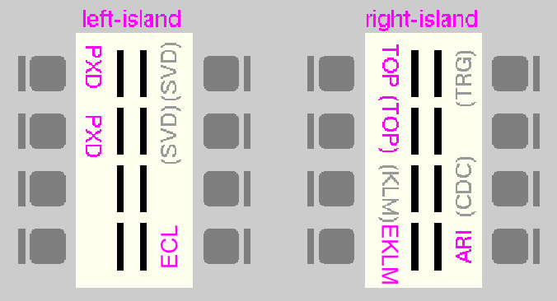
План
Запустить HV Control на KLMPC03;
Создать панель, с которой можно будет индивидуально прошивать и маскировать платы и запускать EKLM в локальной моде;
Подключение EPICS для архивации данных и построения графиков в реальном времени;
Создание EKLM документации.

Slide 7
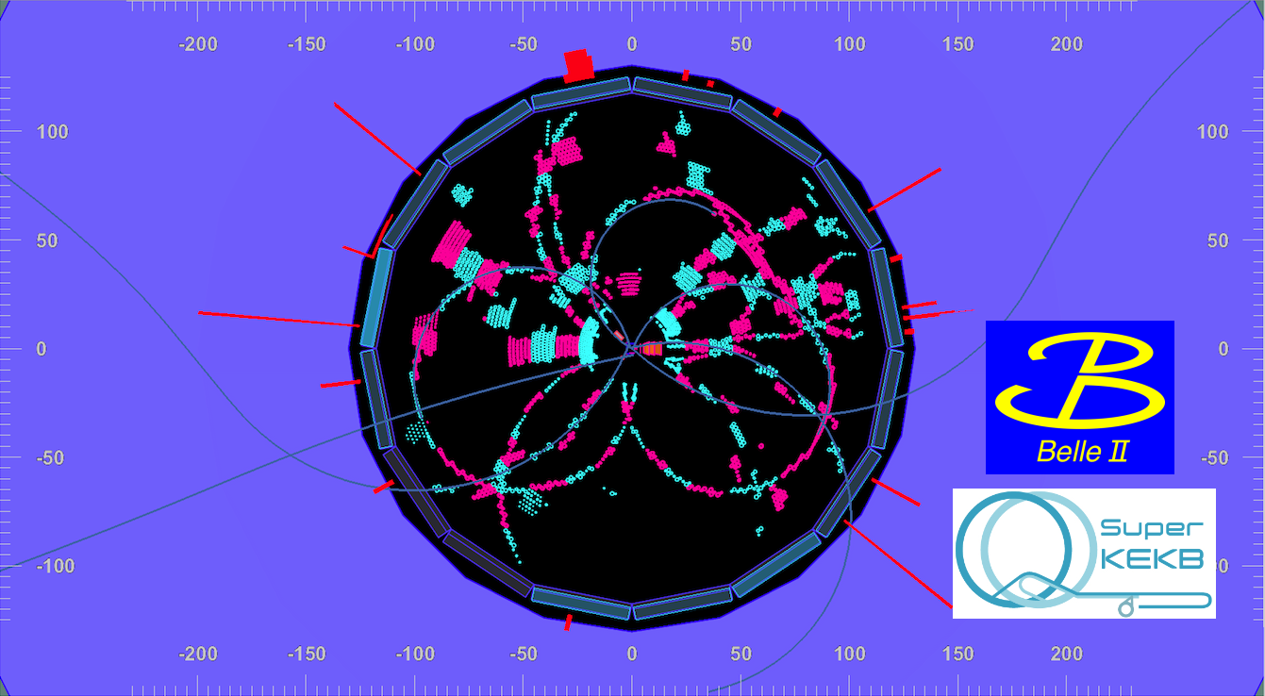
Спасибо за внимание!

